Slide 2
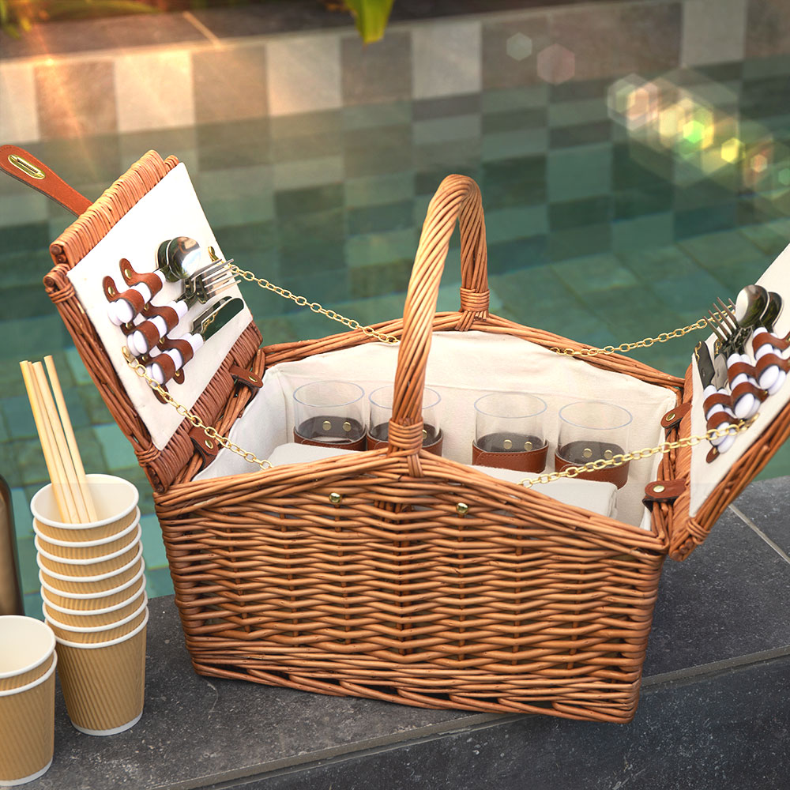
Du gift
Des cadeaux pour inspirer, apaiser et inviter au voyage….
L’heure des randonnées, balades au soleil, pique-niques en pleine nature a sonné !
Partons à la découverte de cette collection de cadeaux nomades, tendances qui surprendront vos clients et leurs collaborateurs !
en évasion

Slide 3
De l’expérience au travers de nos services
Le marquage
Le dropshipping
La livraison
Un service 100% personnalisé qui augmente la valeur perçue du produit en apposant le logo de vos clients. Nous vous accompagnons du brief jusqu’à la réalisation finale du BAT.
C’est «la» solution de facilité pour vous et vos clients. Nous gérons le stockage, la préparation des colis, la livraison et le SAV de vos commandes. Un service clé en main possible grâce à notre logistique intégrée.
Située au cœur de notre siège social en Alsace, notre logistique est intégrée avec une capacité de
stockage de 17.000m².
Commande sans marquage: 72h
Commande avec marquage: 8 à 10 jours ouvrés après validation du BAT

Slide 4
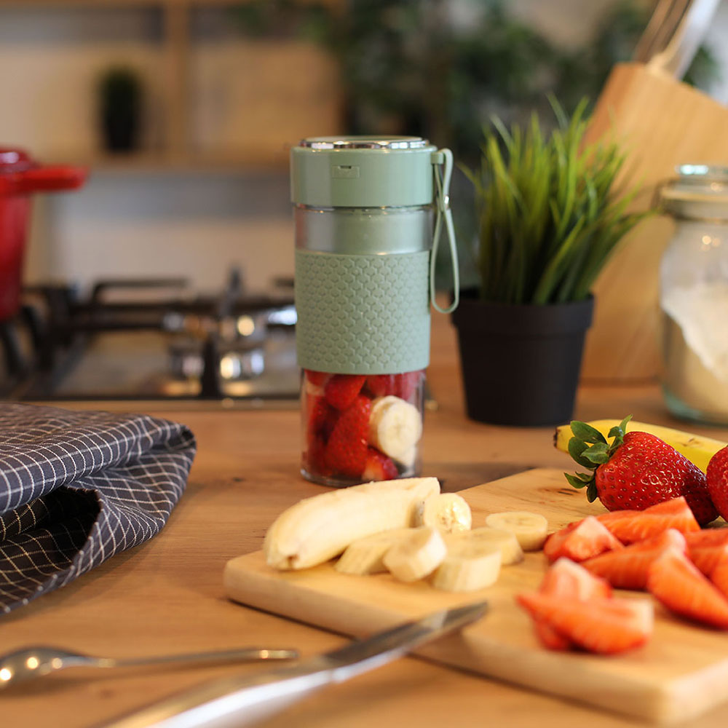
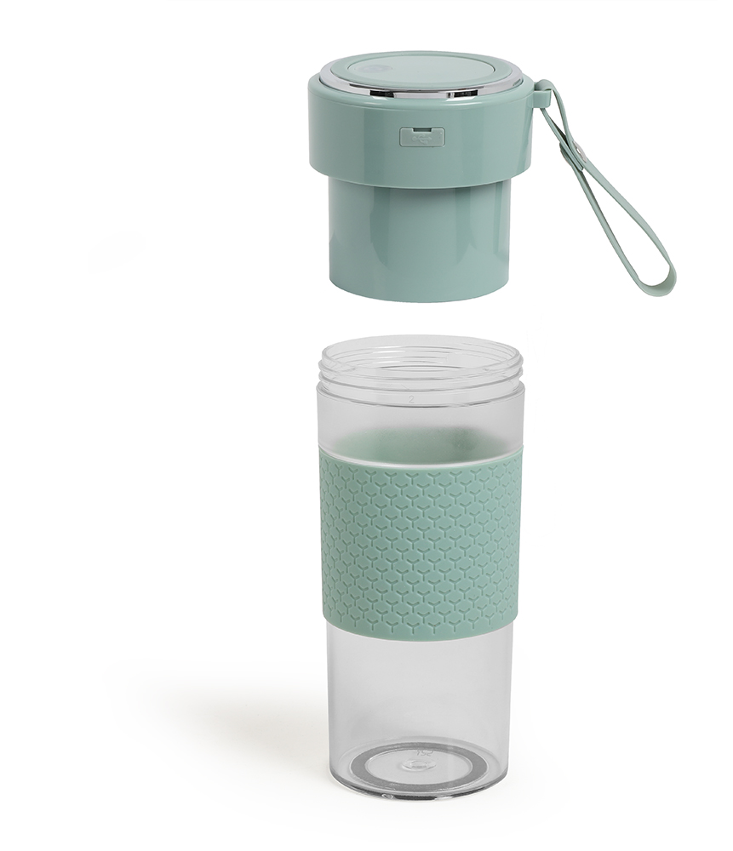
2022
Blender portable – DOP221S
Permet de mixer jus de fruits, smoothies, milkshakes
300 ml
Couteau 4 lames en acier inoxydable
Batterie 1400 mAh rechargeable
Stock : Vert : 4223 / Gris : 1707
Emportez et mixez, un smoothie vitaminé !
Prix de vente conseillé : 21,54 €

Slide 5
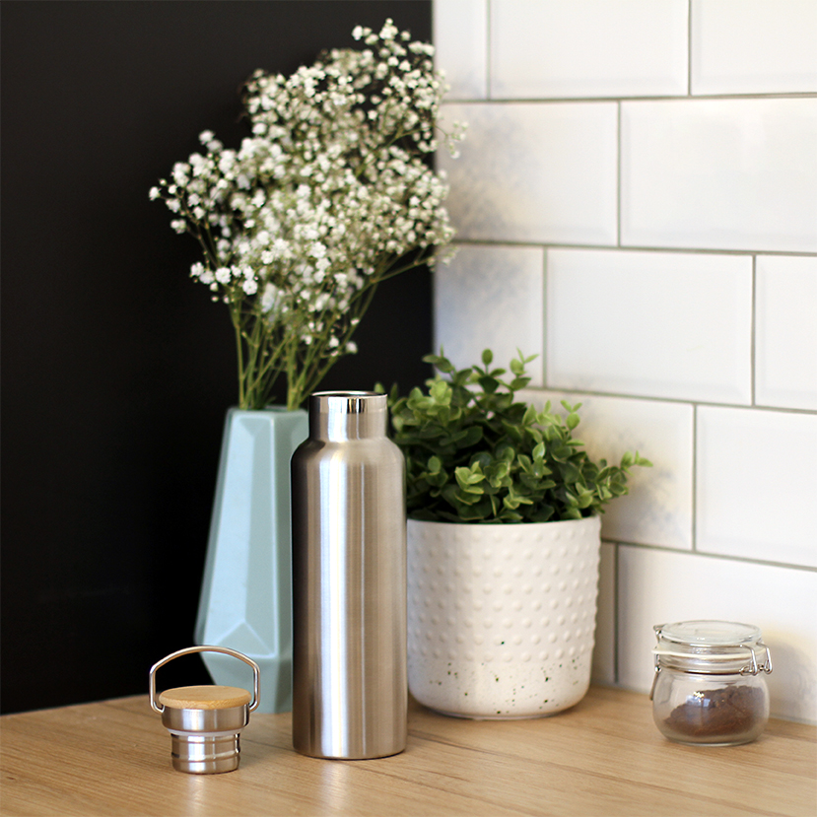
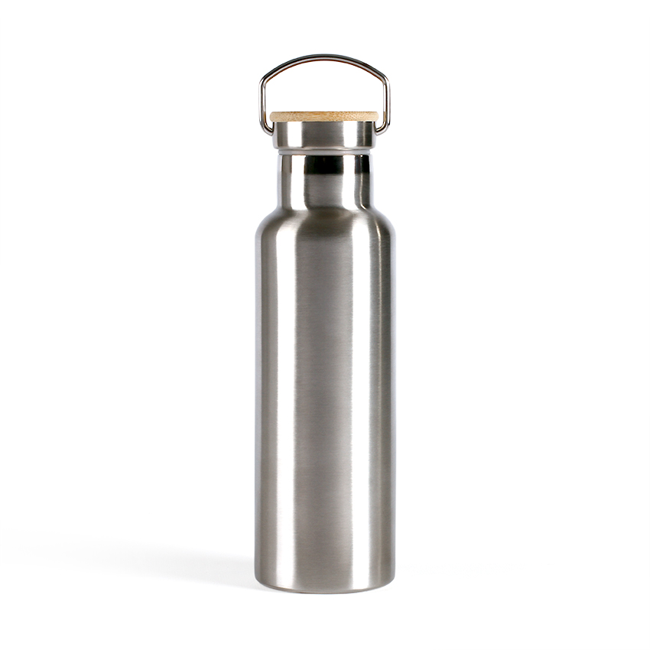
2022
Bouteille isotherme – MEN384L
Bouchon en inox et bambou
Capacité 750 ml (existe en 500 ml)
Double paroi, maintien les boissons chaudes jusqu’à 6 heures et fraîches jusqu’à 12 heures
Durable et écologique
Large goulot, facile à nettoyer
Stock : 11 363 pcs
Une bouteille stylée pour emporter vos boissons !
Prix de vente conseillé : 10,30 €

Slide 6
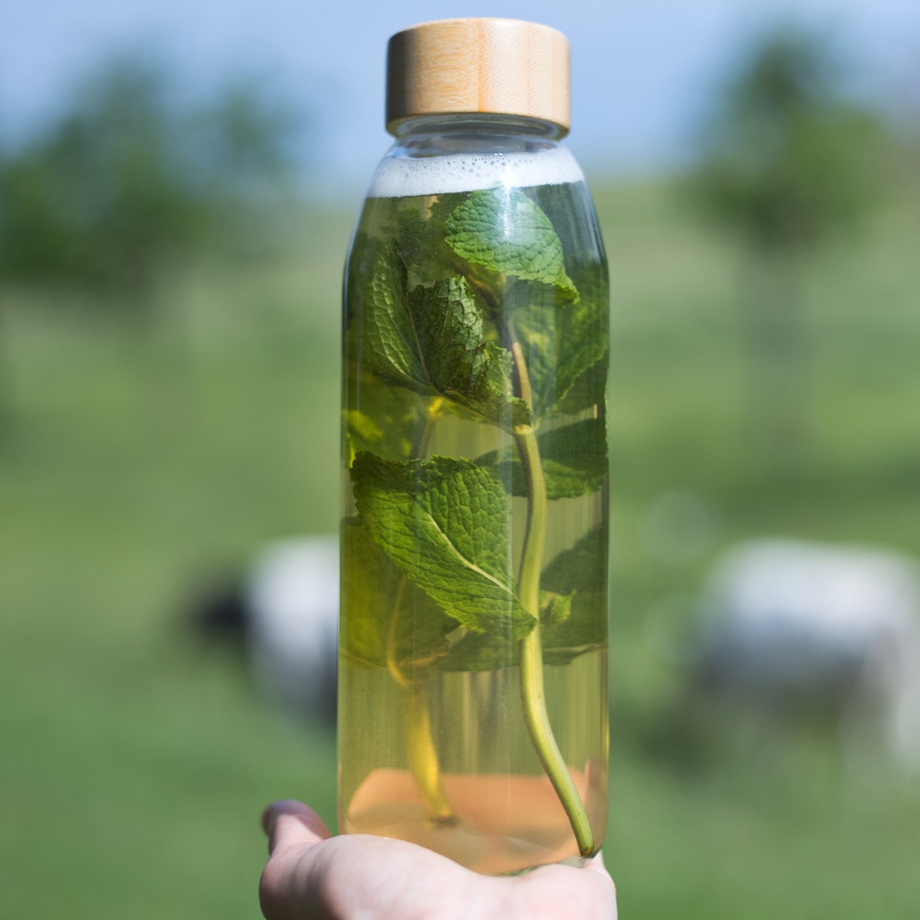
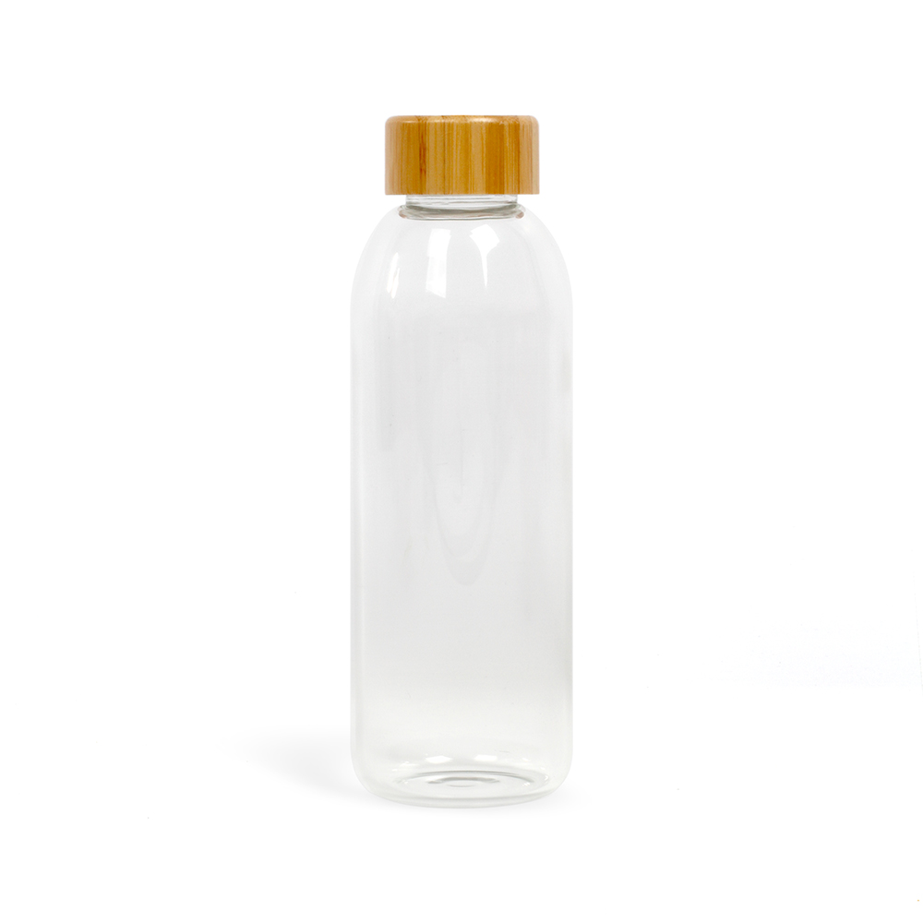
Gourde en verre – MEN389
Capacité 550 ml
Verre en borosilicate simple paroi
Bouchon bambou intérieur inox
Bouchon hermétique
Compatible au lave-vaisselle sans le bouchon
Durable et écologique
Stock : 2775 pcs
Une gourde en verre pratique pour emporter vos boissons fantastiques !
Prix de vente conseillé : 6,68 €

Slide 7
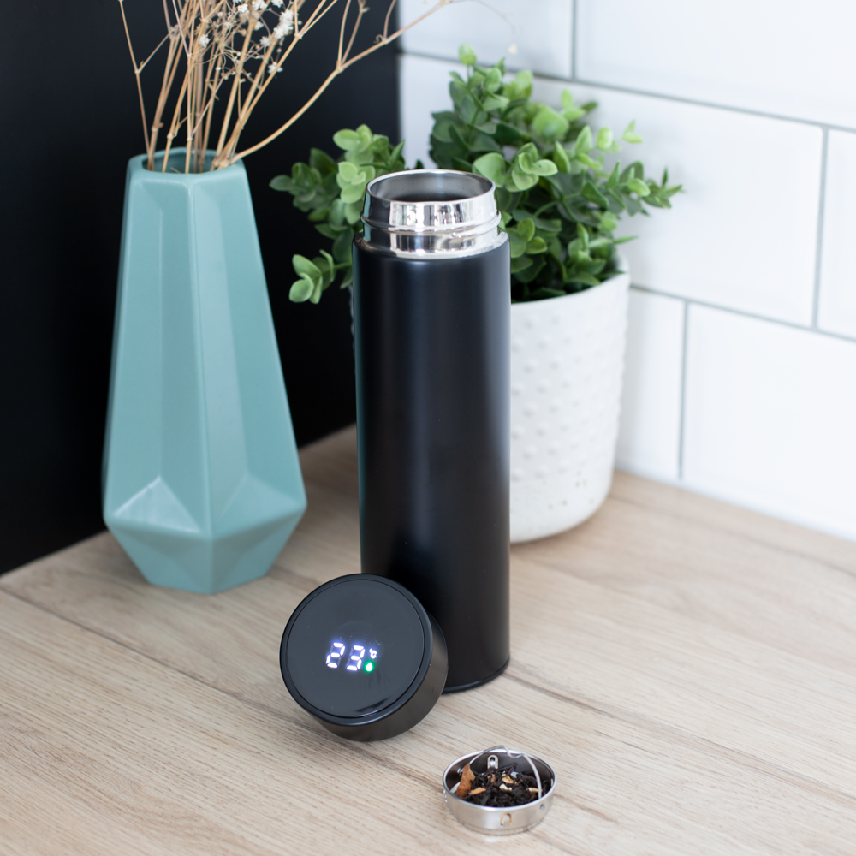
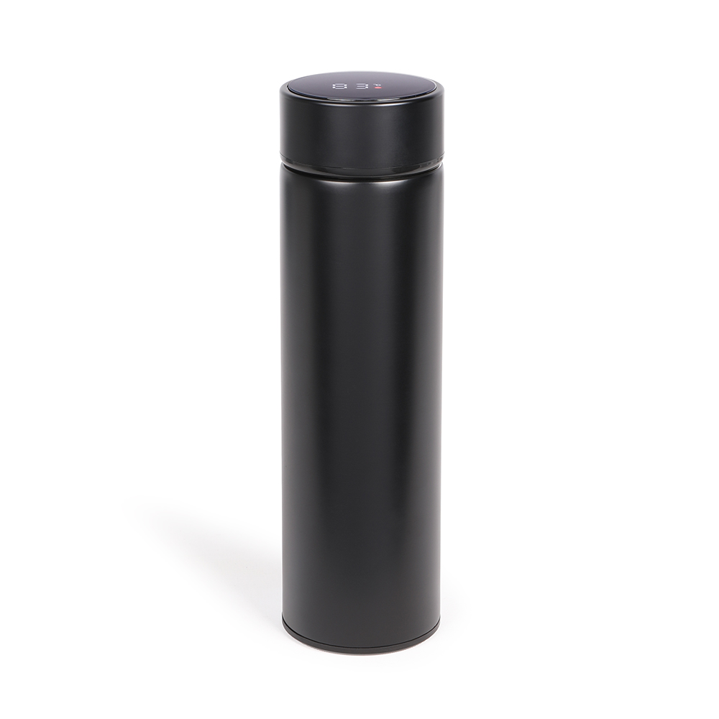
Bouteille isotherme affichage digital – MEN393
Capacité 500 ml
Maintient des boissons chaudes jusqu’à 6 heures et fraîches jusqu’à 12 heures
Bouteille inox isotherme affichage digital, bouchon inox
Double paroi
Symbole indicateur température vert/jaune/rouge
Tactile
Filtre infuseur amovible en acier inoxydable
Durable et écologique
Stock : 830 pcs
Maintient au chaud longtemps et parfaitement !
Prix de vente conseillé : 12,16 €

Slide 8
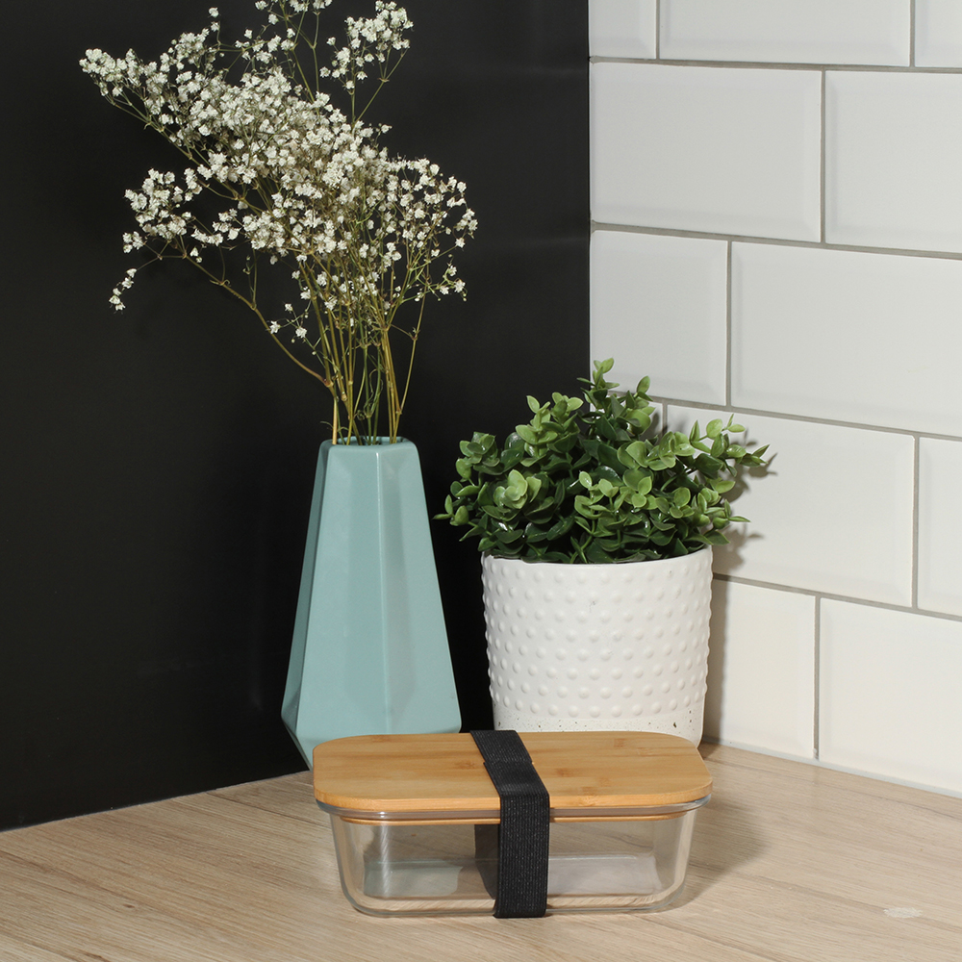
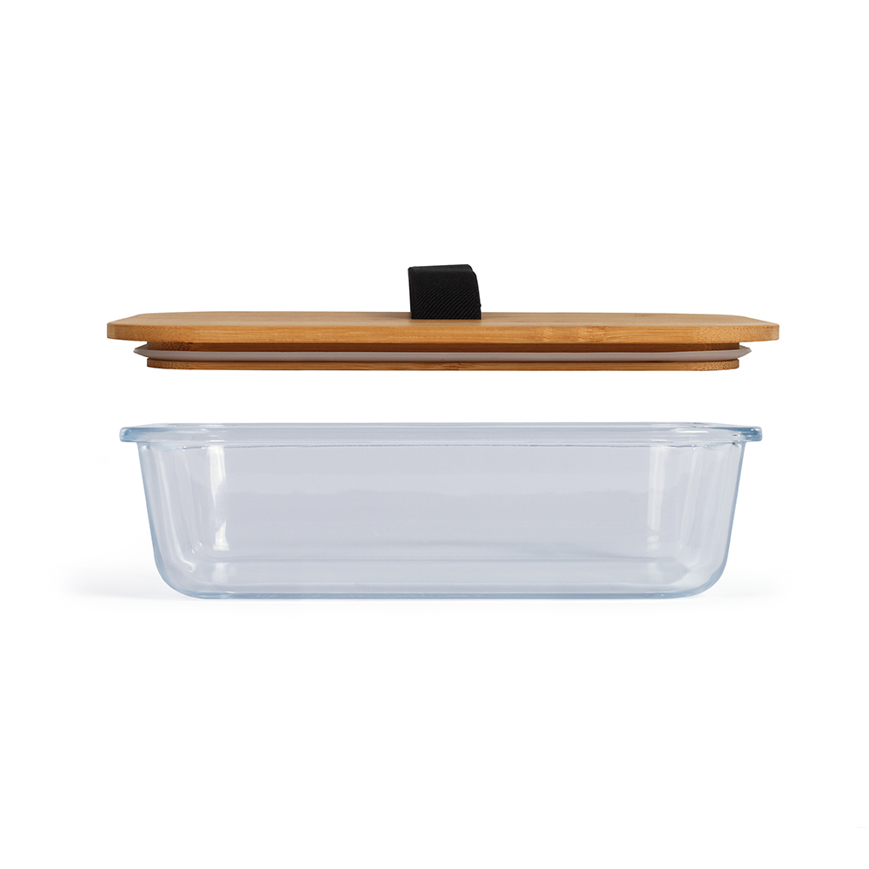
2022
Lunch box – MEN385L
Capacité 1040 ml (existe en 630 ml)
Récipient en verre borosilicate, couvercle en bambou
Couvercle hermétique
Compatible lave-vaisselle sans couvercle
Adapté à une cuisson au four et micro-ondes sans couvercle
Elastique intégré
Durable et écologique
Stock : 4795 pcs
Pour emporter vos repas fait-maison !
Prix de vente conseillé : 11,30 €

Slide 9
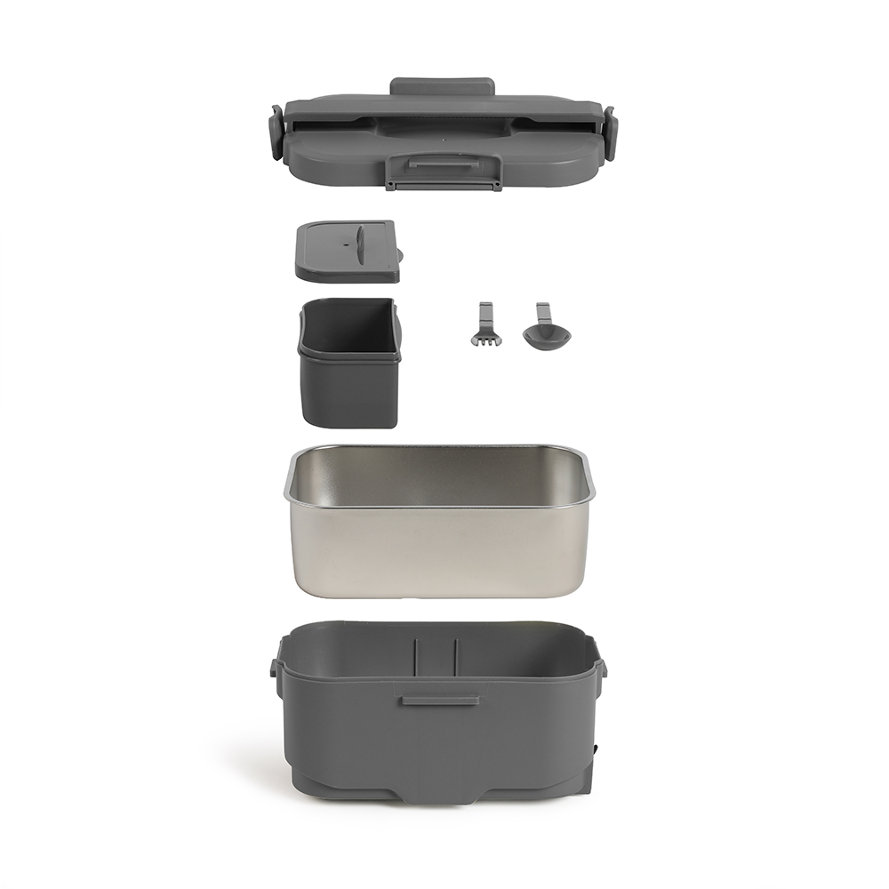
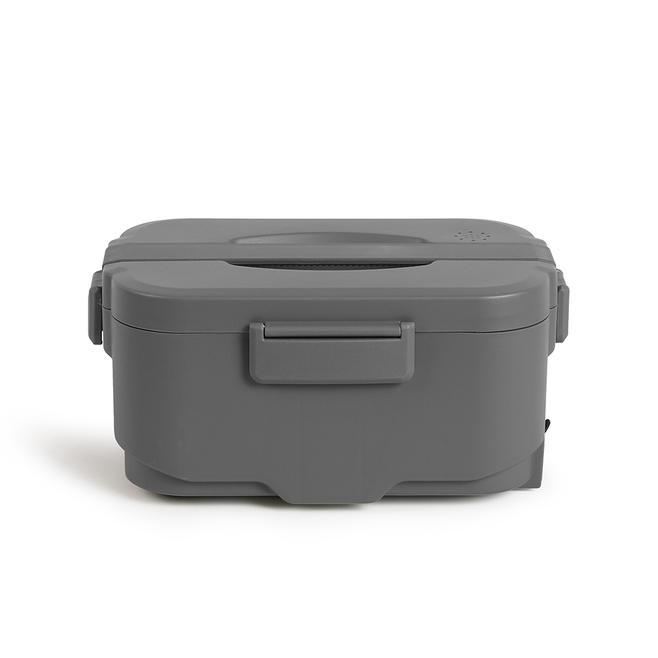
2022
Lunch box électrique – MEN396G
Maintient au chaud et réchauffe les repas en 45 minutes
45 W
2 compartiments plastique et acier inoxydable (410 ml+1800ml)
2 cordons d’alimentation prise secteur et adaptateur allume cigare détachables
1 cuillère et 1 fourchette incluses
Récipients et couverts compatibles lave-vaisselle
Stock : Gris : 3433 / Kaki : 1305
Mangez chaud dans votre auto ou au bureau !
Prix de vente conseillé : 42,34 €

Slide 10
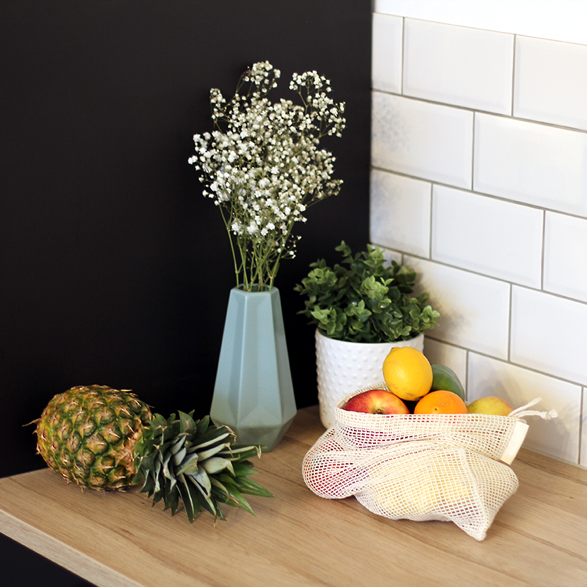
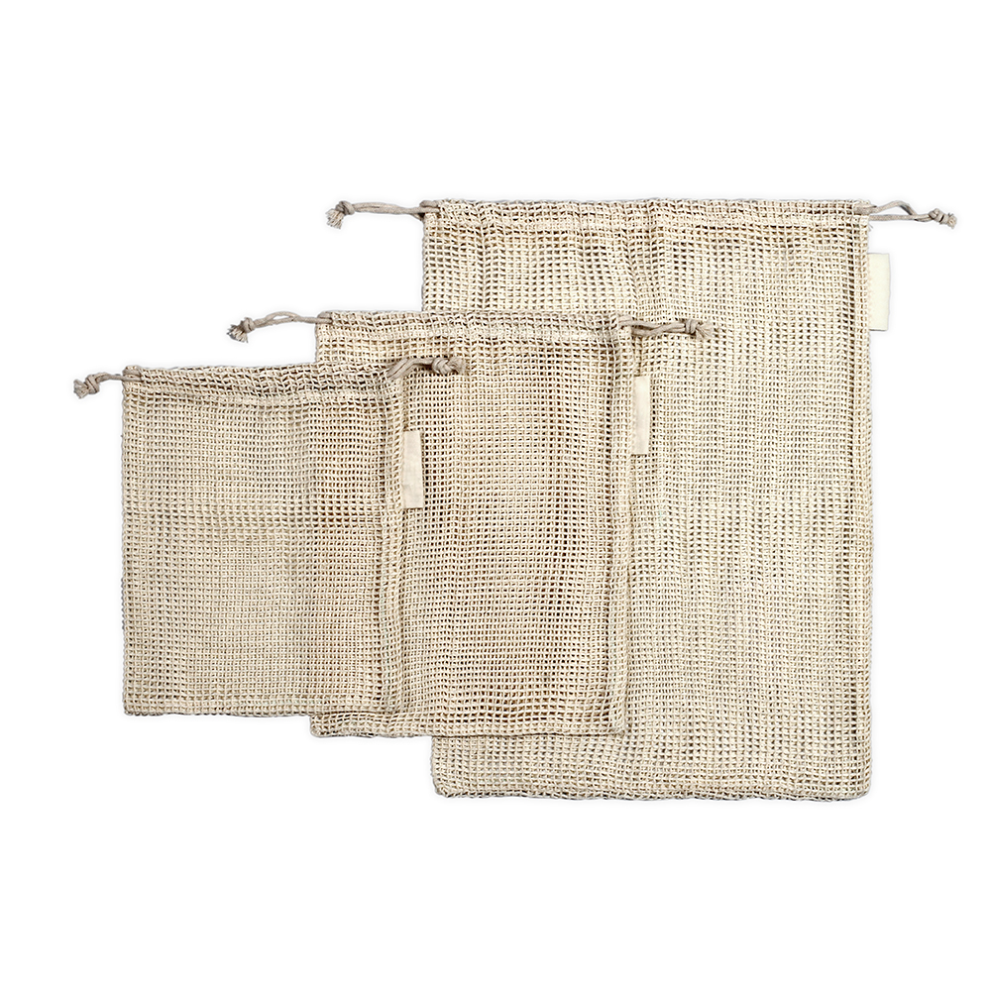
Set filets pour fruits et légumes – SEP129
3 dimensions : 28x40cm, 28x20cm et 18x23cm
100% Coton biologique
Usages multiples, idéal pour le shopping, le transport de pique-niques…..
Réutilisables et lavables
Stock : 4440 pcs
Transporter vos fruits et légumes !
Prix de vente conseillé : 4,60 €

Slide 11
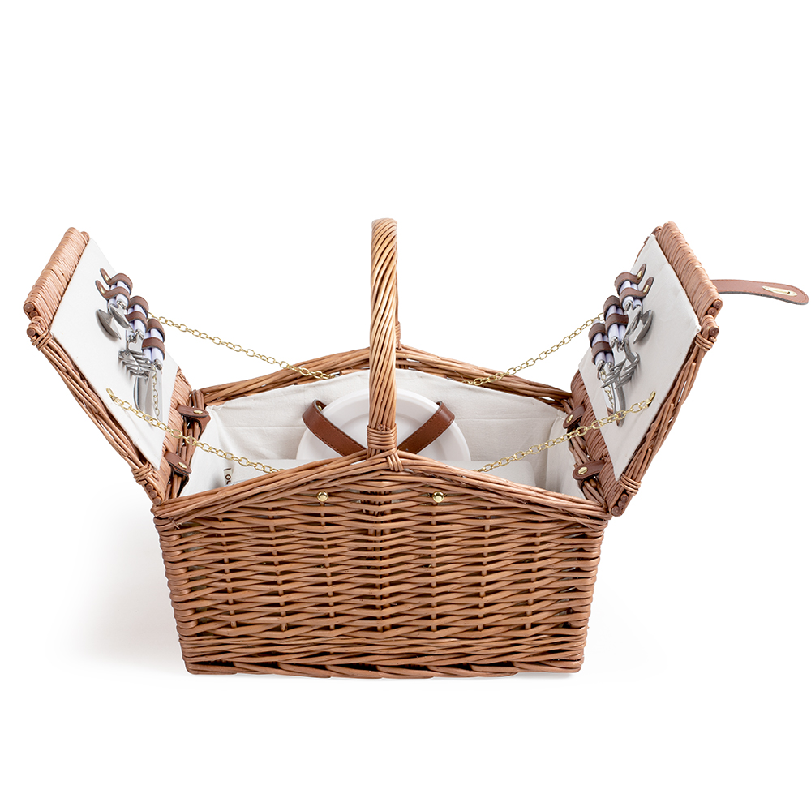
Panier pique-nique 4 personnes – SEP135
Grand compartiment en osier, doublure en coton
25 accessoires inclus : 4 couteaux, 4 fourchettes,
4 cuillères en acier inoxydable, 4 assiettes en plastique, 4 verres en plastique, plaid polaire avec 1 face revêtement imperméable 135x115 cm
Stock : 344 pcs
L’accessoire indispensable pour vos pique-niques !
Prix de vente conseillé : 113,82 €

Slide 12
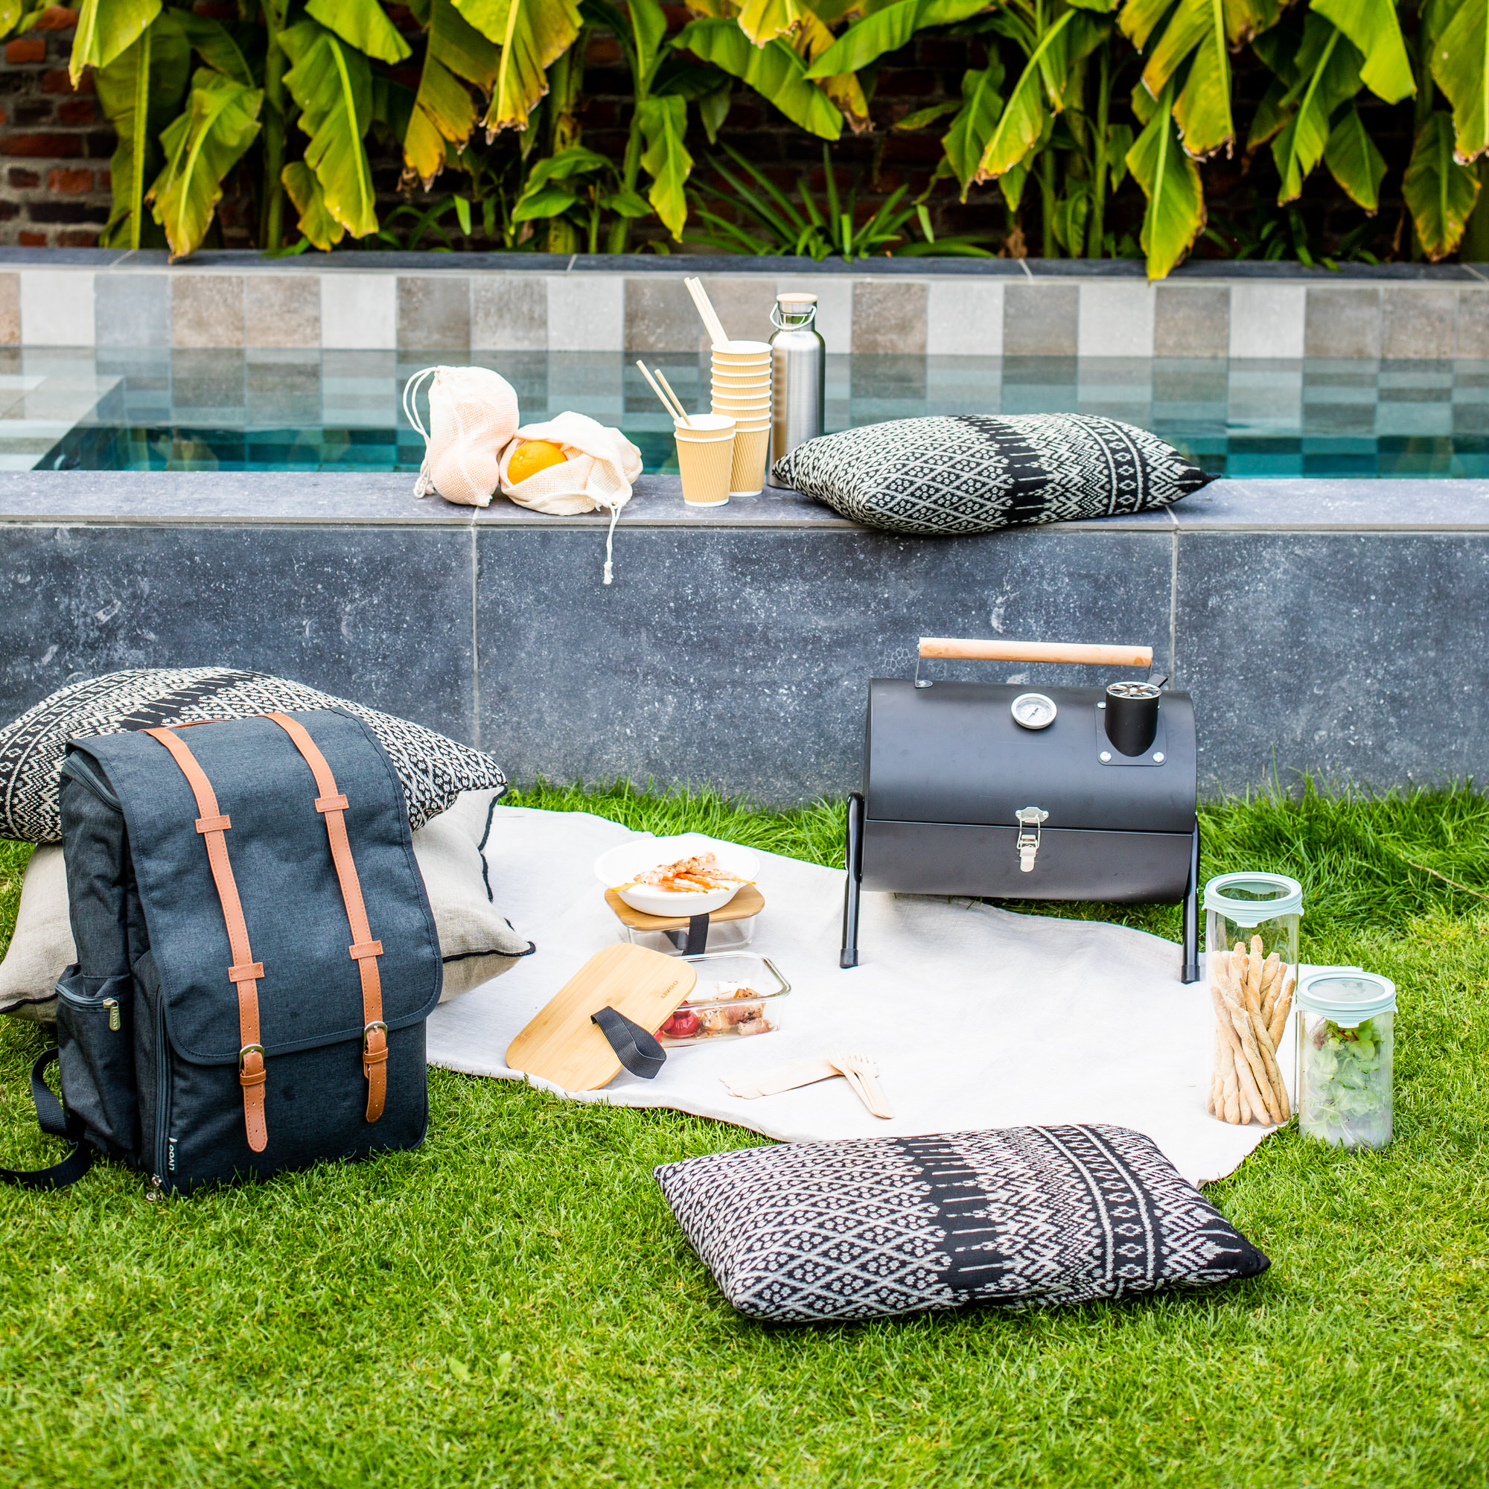
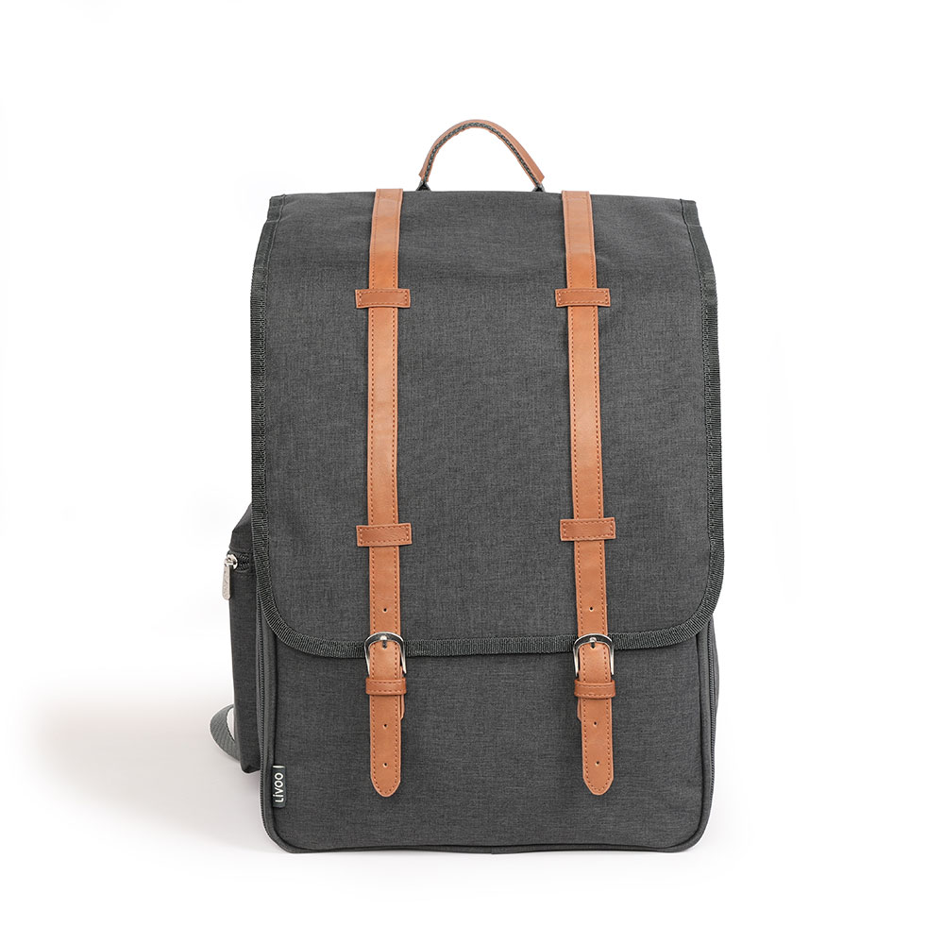
Sac à dos pique-nique 4 personnes – SEP136
Grand compartiment principal isotherme
Toile renforcée polyester 300D
Poche avant matelassée avec 29 accessoires inclus : 4 couteaux, 4 fourchettes, 4 cuillères à soupe acier inoxydable, 4 assiettes, 4 serviettes de table, 4 verres en plastique, 1 tire bouchon, 1 couteau à fromage, 1 planche à découper, 1 salière, 1 poivrière
Bretelles renforcées
Stock : 2707 pcs
Convivialité assurée avec le sac à dos pique-nique stylée !
Prix de vente conseillé : 69,04 €

Slide 13
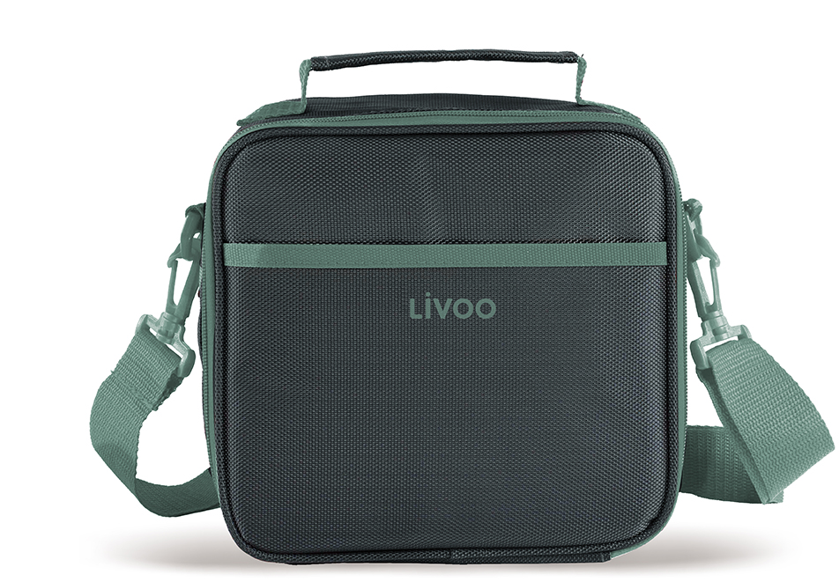
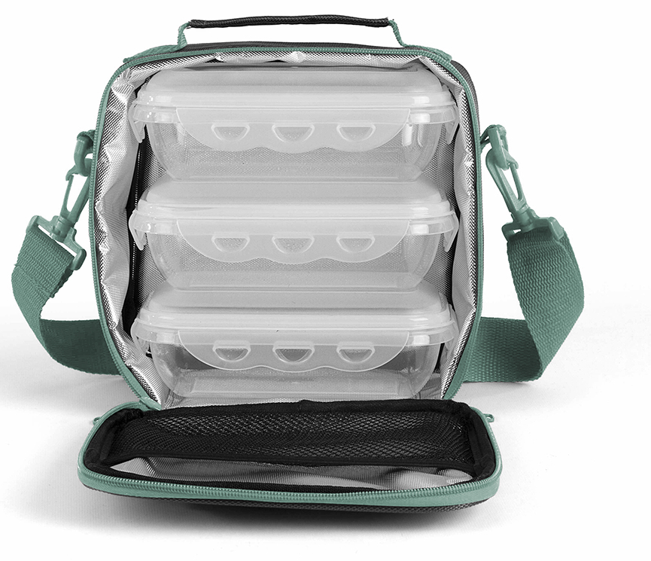
2022
Set sacoche lunch box – SEP126V
Sacoche isotherme
3 boites alimentaires hermétiques de 580 ml
Conserve jusqu’à 6 heures au frais
Boites compatibles lave-vaisselle, micro-ondes et congélateur
Stock : Vert : 5451 / Rouge : 3382
Transportez vos repas en toute sérénité et gardez vos aliments au frais !
Prix de vente conseillé : 17,50 €

Slide 14
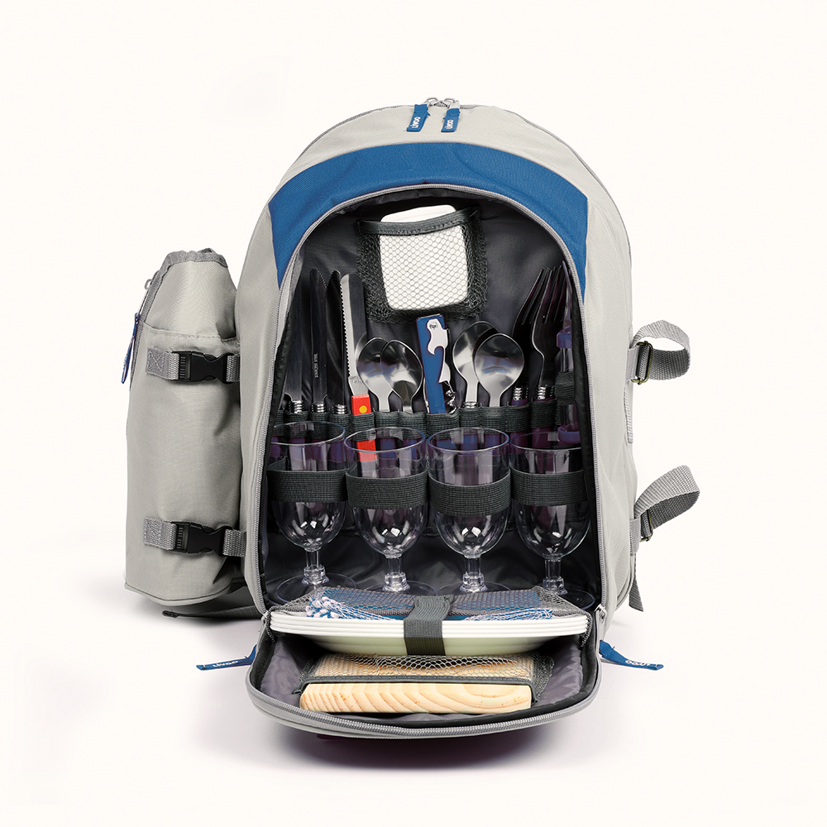
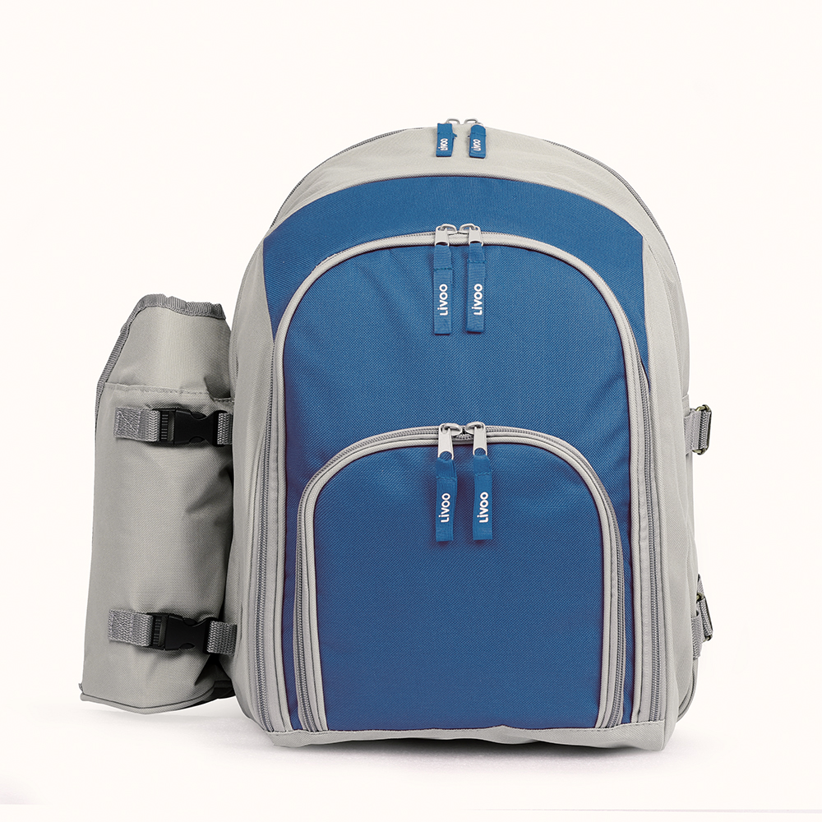
Sac à dos pique-nique 4 personnes – SE970B
Compartiment isotherme (43x28x8cm), porte-bouteille isotherme détachable
En polyesther 600D
Compartiment avec 29 accessoires : 4 couteaux, 4 fourchettes, 4 cuillères, 4 assiettes, 4 gobelets, 4 serviettes en non tissé, 1 salière, 1 poivrière, 1 boite pour le beurre, 1 tire-bouchon, 1 couteau à fromage, 1 planche à découper en bois
Stock : Bleu : 3378 / ROUGE 586
Un pique-nique tout entier dans votre sac !
Prix de vente conseillé : 48,04 €

Slide 15
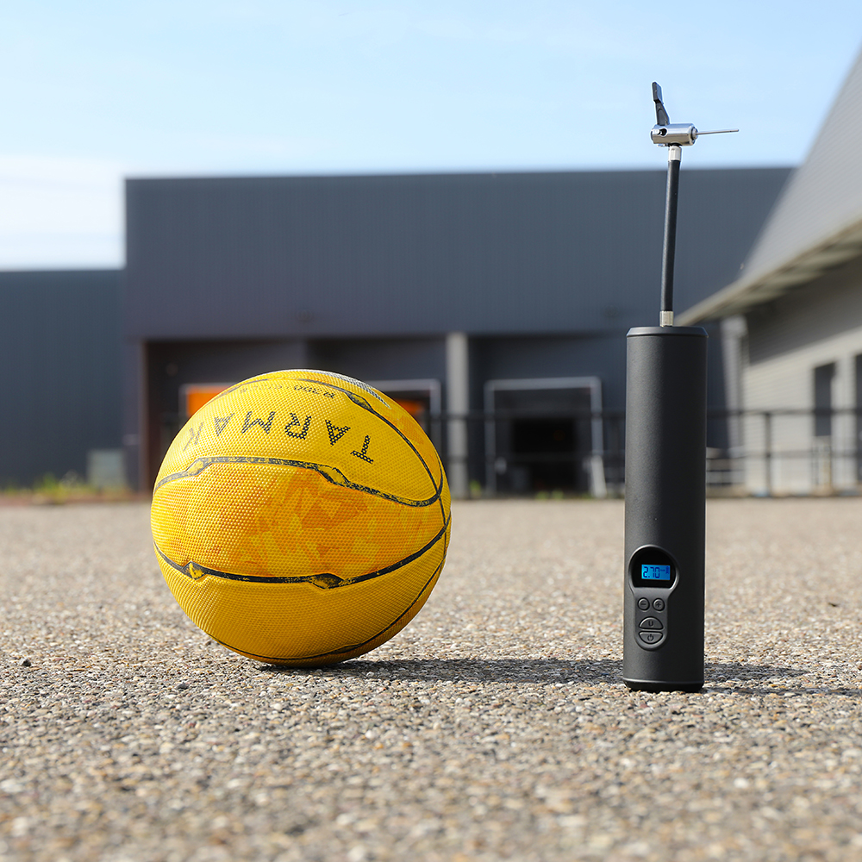
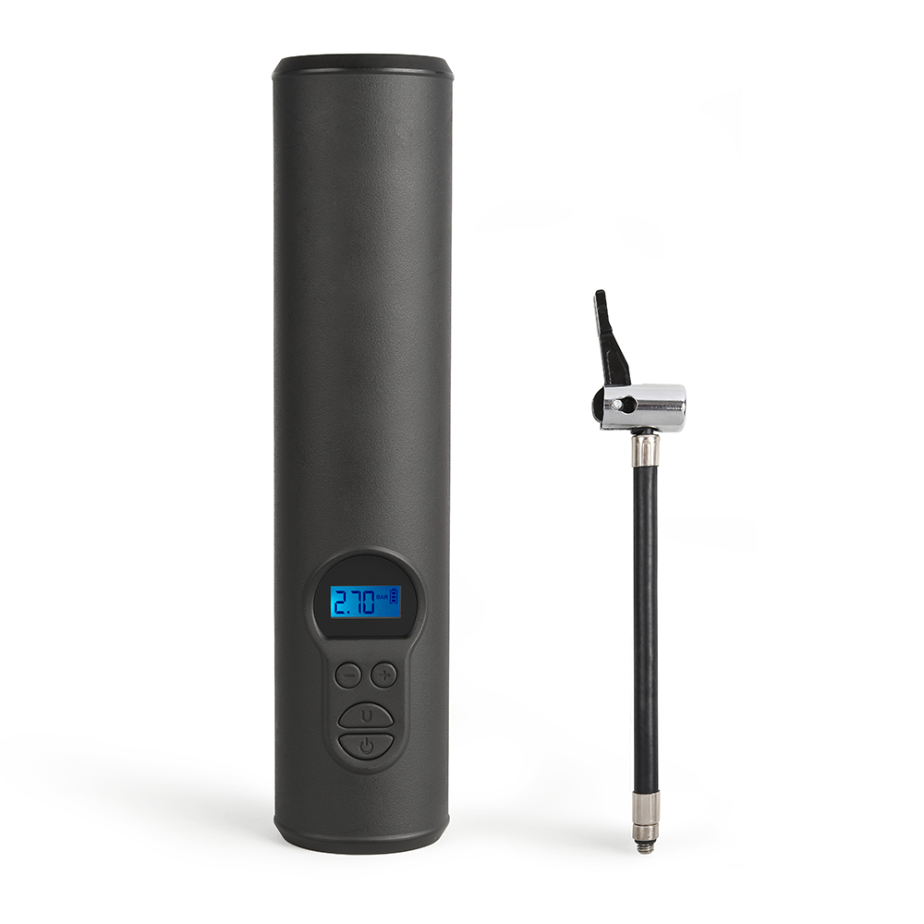
Compresseur d’air portatif – TEA259
Permet de gonfler les pneus de voiture, moto, vélo et autres équipements gonflables
Préréglage de la pression désirée
4 unités de mesures : PSI, BAR, KPA, kg/cm²
Pression de gonflage max : 150PSI, 10,3BAR, 990KPA, 10,5kgf/cm²
Batterie : 2000 mah 12,4V
Lampe de secours 80 lumens
Ecran LCD
Charge pas câble micro USB
Stock : 1000 pcs
Des pneus gonflés en toute facilité !
Prix de vente conseillé : 62,44 €

Slide 16
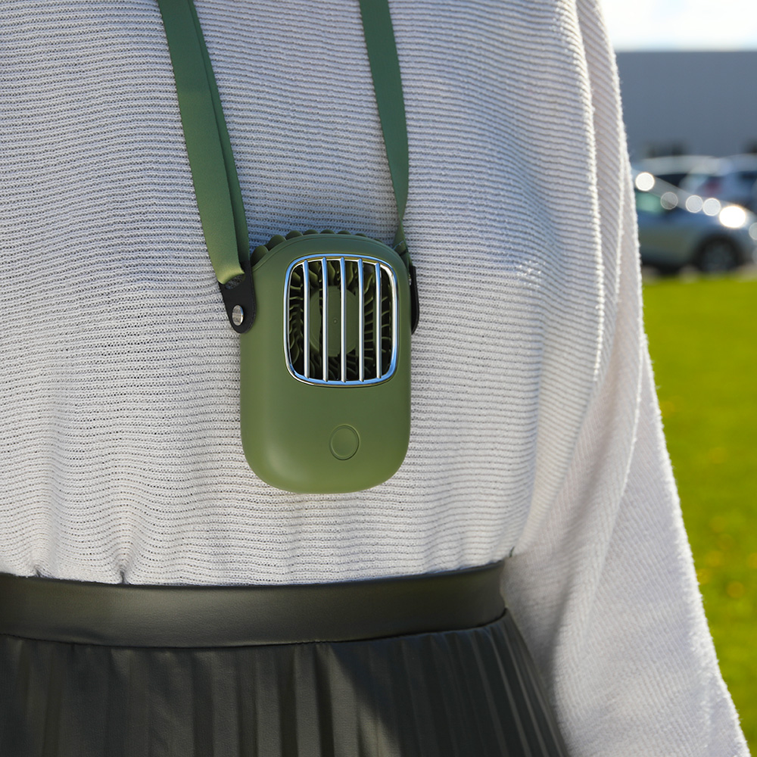
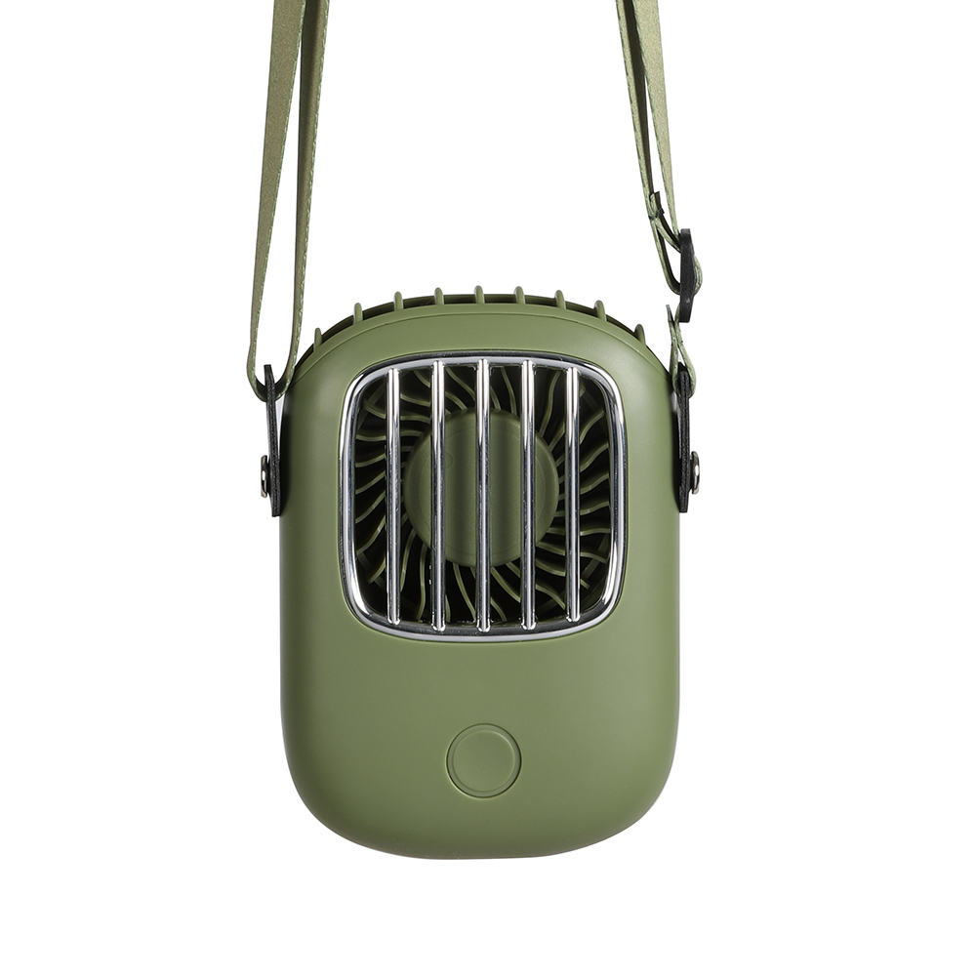
Ventilateur portable – TEA272K
Ø 5,8 cm
3 vitesses
Batterie lithium 2000 mAh
Jusqu’à 6 heures d’autonomie
- Câble USB de chargement inclus
Stock : Kaki : 851 / Gris : 843 / Crème : 242
Être enfin content de se pendre un vent !
Prix de vente conseillé : 15,88 €

Slide 17
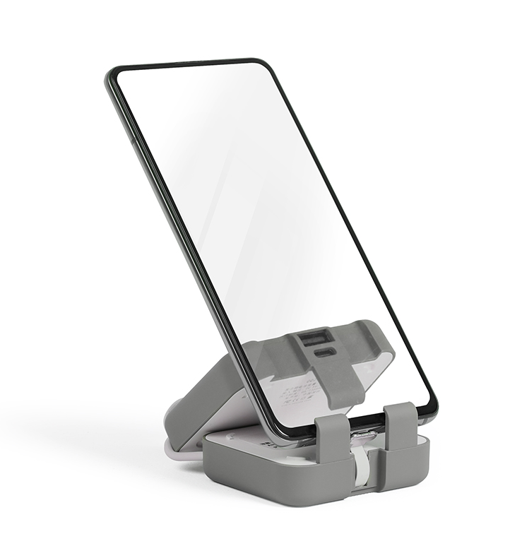
2022
Batterie de secours support téléphone - TEA288G
4000 mAh
Entrée Type C 5V 2A
Sorties USB 5V 2A
Câble Type C intégré
Stock : Gris 1563 / Kaki : 1981
Rechargez et continuez vos activités !
Prix de vente conseillé : 18,30 €

Slide 18
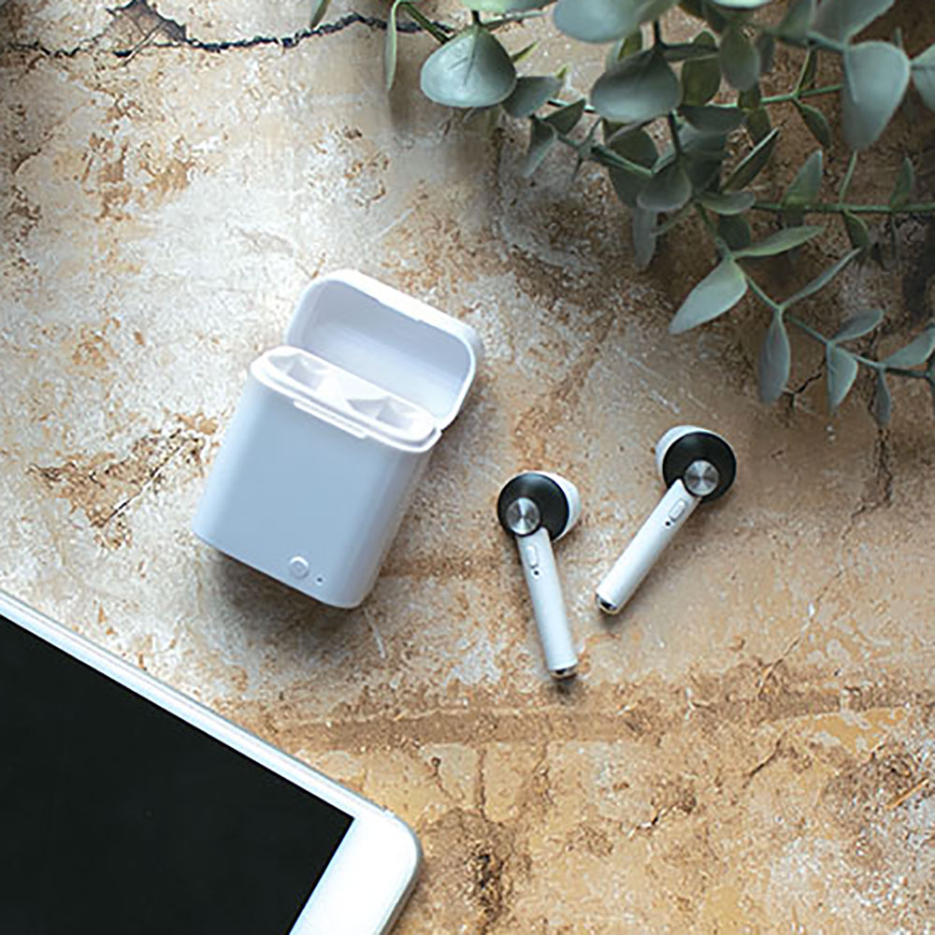
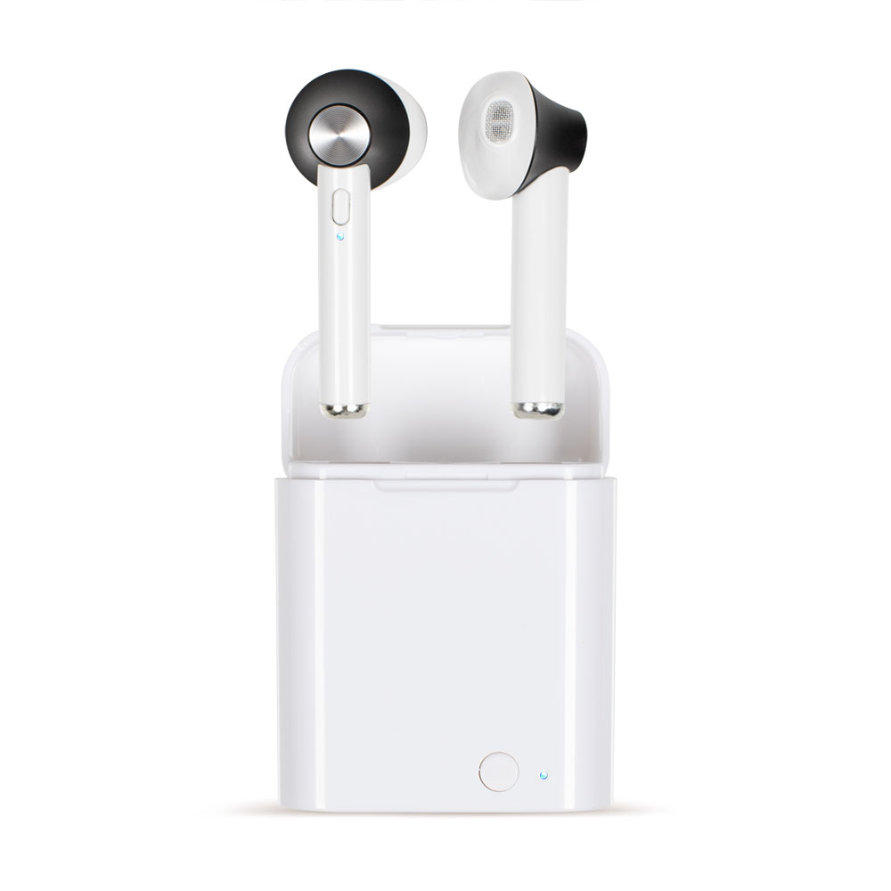
2022
Ecouteurs compatibles Bluetooth ® - TES233
Ecouteurs sans fil TWS
Boitier de recharge magnétique 210 mAh avec indicateur de charge par LED
Batterie oreillette 30 mAh
Microphone intégré pour répondre aux appels téléphoniques en mains libres
Portée jusqu’à 10m
Autonomie jusqu’à 3 heures en écoute
Stock : 6111 pcs
Ecoutez vos playlists préférées en pleine nature !
Prix de vente conseillé : 14,34 €

Slide 19
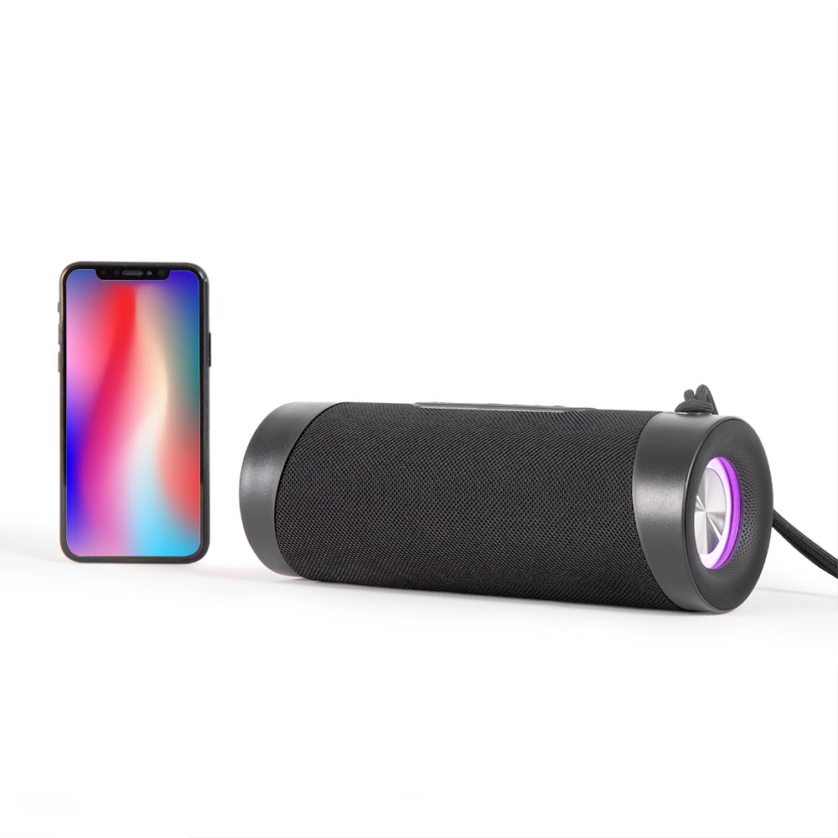
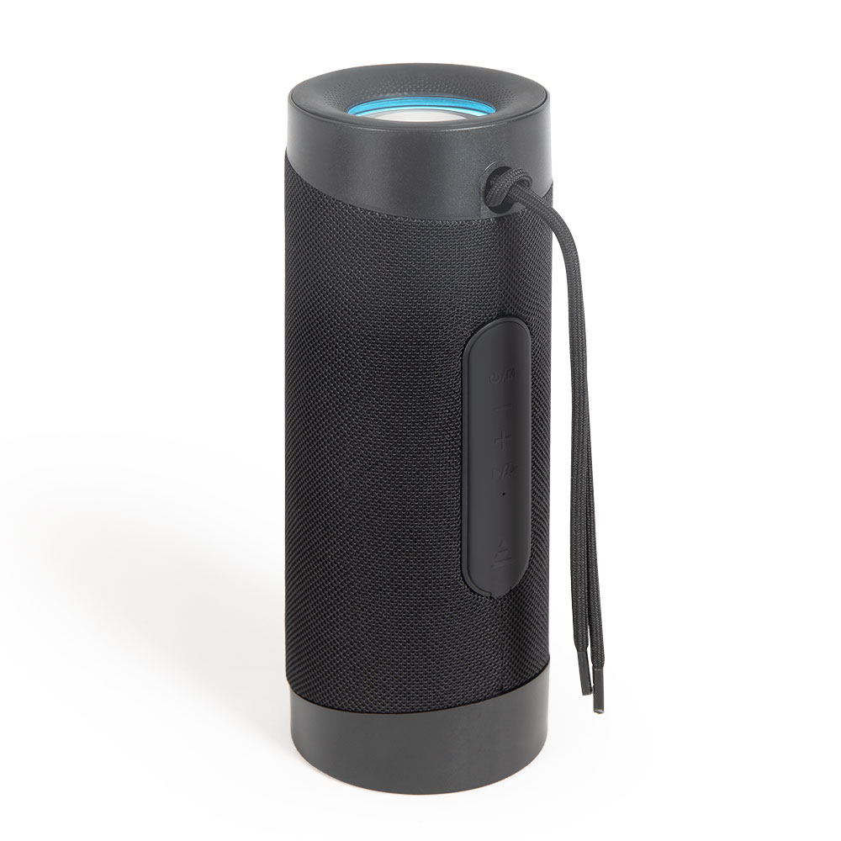
Nouveauté 2022
Nouveauté
Enceinte compatible Bluetooth ® – TES249
Puissance 2 x 5 W
Batterie li-ion rechargeable 1800 mAh, autonomie 5h en écoute
Micro intégré pour répondre aux appels téléphoniques en mains libres
Emplacement carte TF, port USB, entrée auxiliaire et radio FM
Fonction TWS et lumière couleurs changeantes au rythme de la musique
Portée jusqu’à 10m
Stock : Arrivage début juin
Ecoutez vos musiques préférées où vous voulez !
Prix de vente conseillé : 28,78 €

Slide 20
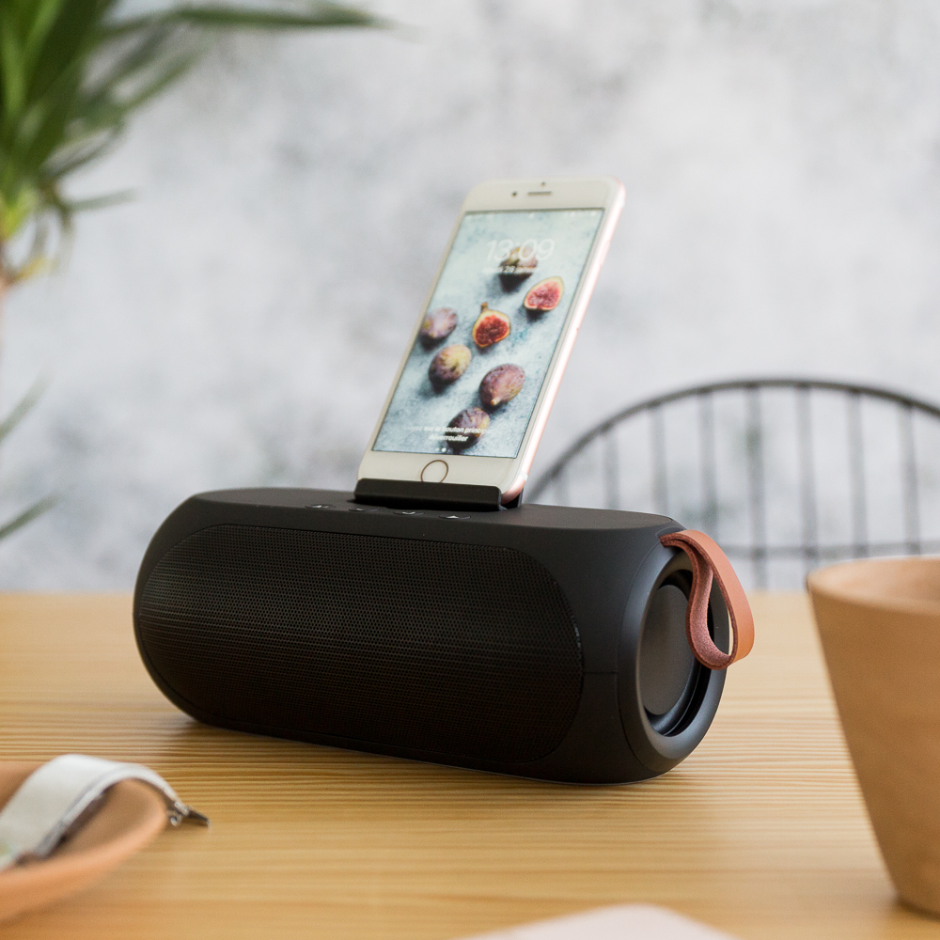
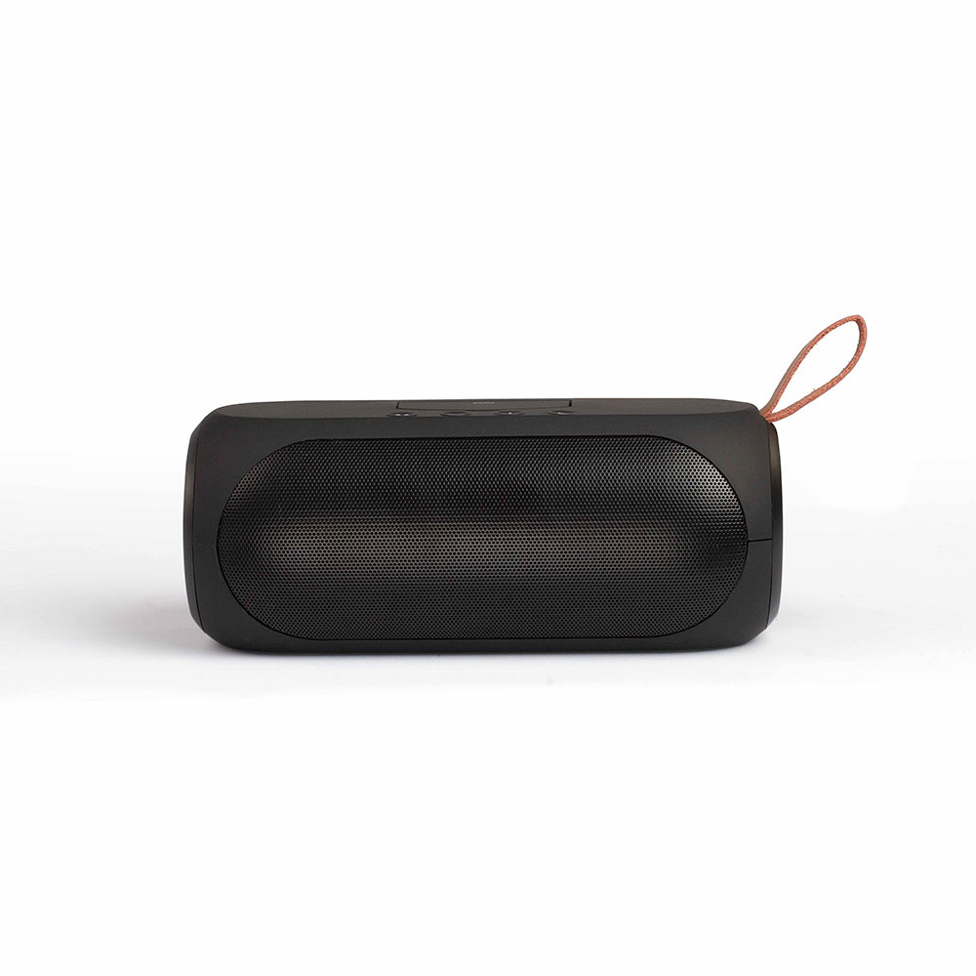
2022
Enceinte compatible Bluetooth ® - TES225N
Puissance 2 x 8 W
Batterie li-ion rechargeable 1500 mAh, autonomie 4h en écoute
Micro intégré pour répondre aux appels téléphoniques en mains libres
Port USB, entrée auxiliaire, emplacement carte RF et radio FM
Portée 10m
Stock : 2089 pcs
Passez un moment fantastique et profitez de votre musique !
Prix de vente conseillé : 30,62 €

Slide 21
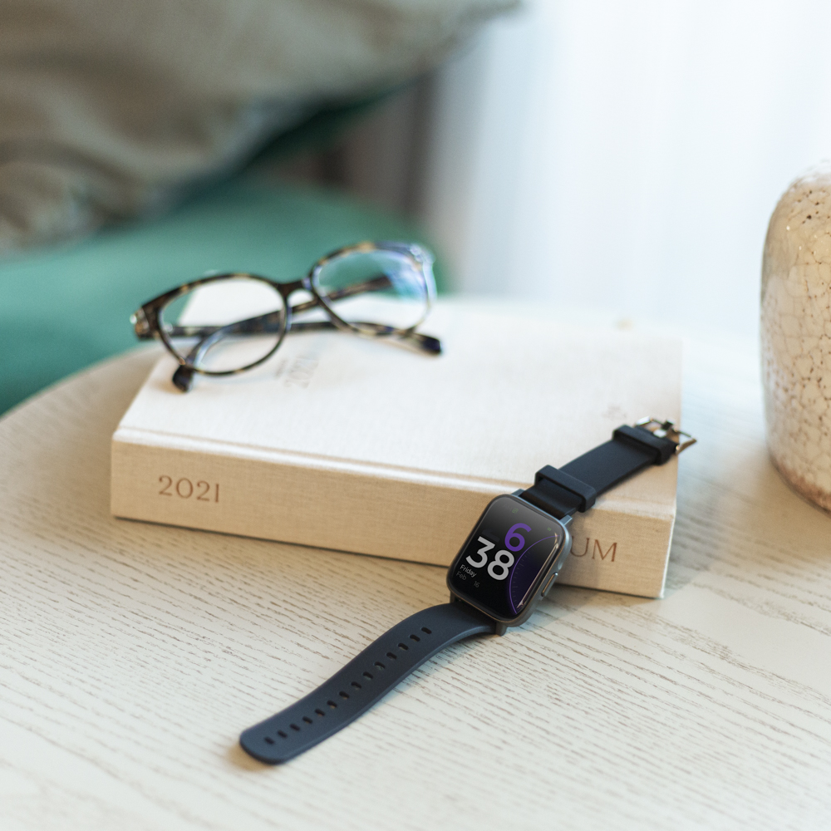
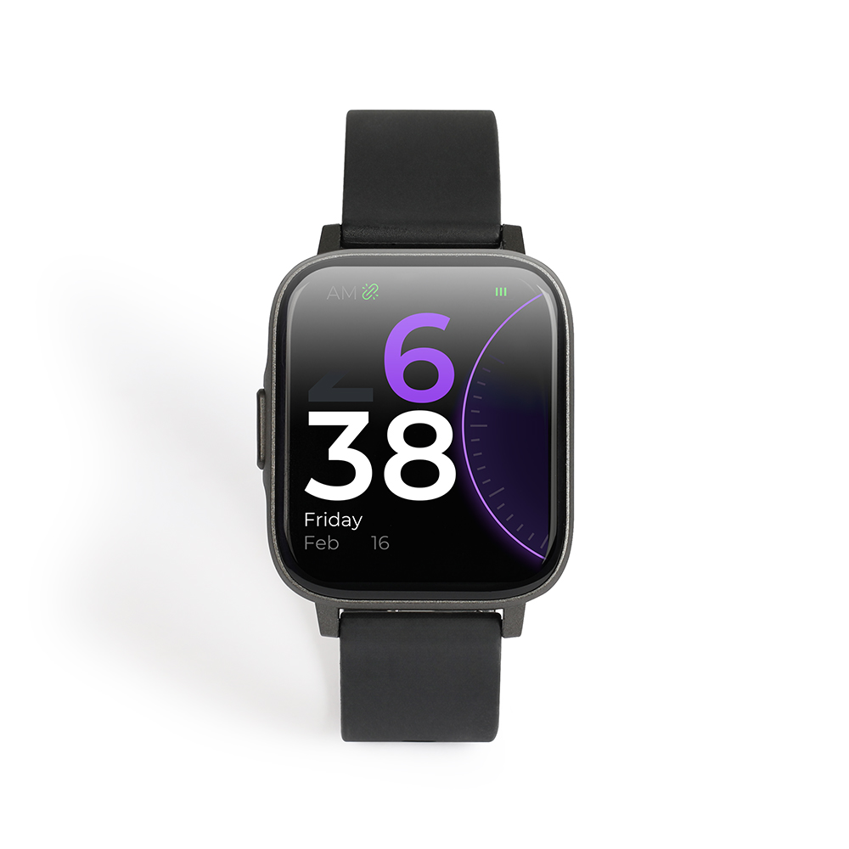
2022
Montre connectée – TEC615
Compatible Android et IOS
Ecran HD 1,7’’
Personnalisation du cadran
Etanche IP68
Fréquence cardiaque
Température corporelle
Pressions sanguine, oxygénation du sans
Suivi d’activité multisport, podomètre, distance parcourue, calories brûlée, durée d’activité
Synchronisation des appels entrants, notifications et messages reçus
Analyse de la qualité du sommeil
Informations météo
Contrôle du déclencheur photo
Alarme
Application GloryFit
Stock : 247 pcs
+ Arrivage 04/06/22
Restez connecté pendant vos activités !
Prix de vente conseillé : 57,06 €

Slide 22
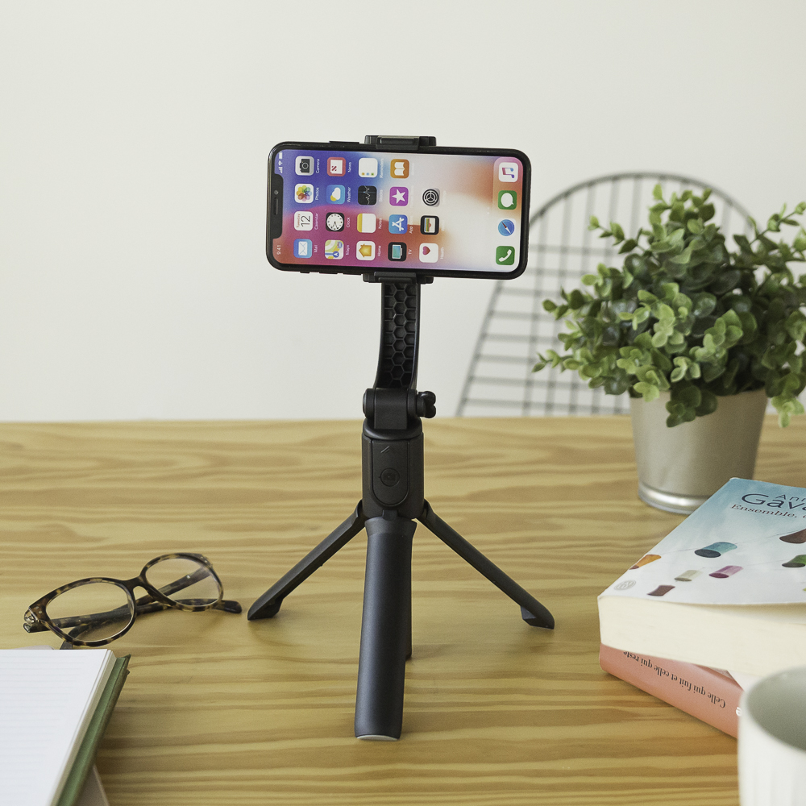
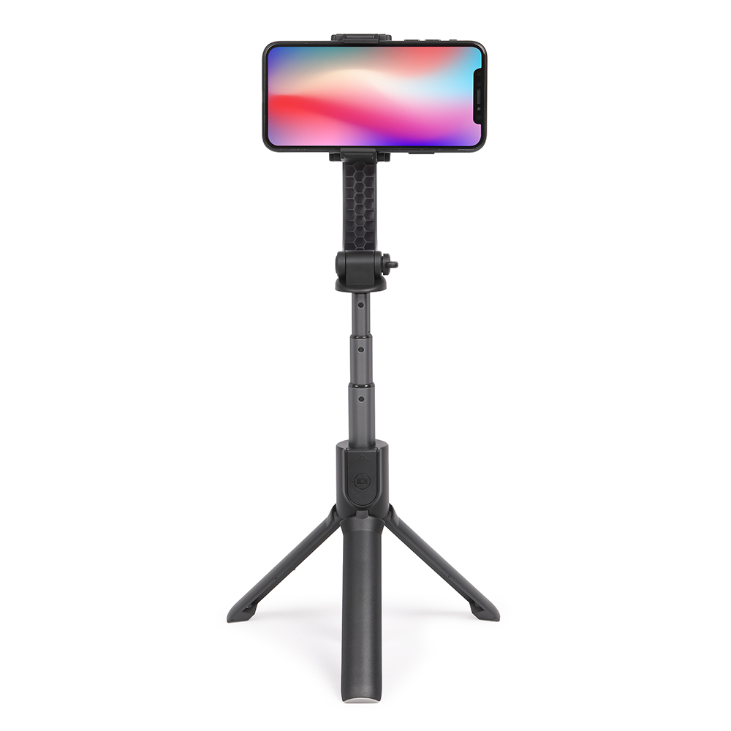
Perche à selfie stabilisateur– TEA260
Perche à selfie extensible jusqu’à 58 cm
Télécommande déclencheur compatible Bluetooth
Stabilisateur motorisé réglable à la vertical ou horizontal
Rotation à 90°
Batterie rechargeable
Autonomie jusqu’à 2-3 heures
Stock : 2263 pcs
L’accessoire indispensable pour réaliser vos vidéos et photos incroyables !
Prix de vente conseillé : 44,40 €

Slide 23
merci

